Slide 1

[과제 심의] Weekly Scrum Template
Weekly Scrum Template(1주차)
분야 | 이번주 한 일 | 차주 계획 | 이슈 사항
Web | 아이디어 회의 | 시스템 UI/UX 설계 과제 발굴 및 구체화 | 없음
AI | 아이디어 회의 | 데이터 수집 및 분석 (혐오 표현 관련 데이터) 과제 발굴 및 구체화 | 없음
백엔드 | 아이디어 회의 | 데이터 베이스 설계 과제 발굴 및 구체화 | 없음
데이터 | 아이디어 회의 | 데이터 수집 (혐오 표현 관련 데이터) 과제 발굴 및 구체화 | 없음
발표 및 자료 작성 | Weekly Scrum, 조별 과제 정의서, 요구사항 정의서 작성 | 아키텍처 정의서, 서비스 플로우, ERD, UI/UX 설계서 작성 | 없음

Slide 2
[과제 심의] Weekly Scrum Template
Weekly Scrum Template(2주차)
분야 | 이번주 한 일 | 차주 계획 | 이슈 사항
Web | Figma UI/UX 설계 과제 발굴 및 구체화 | UI/UX 구현 | 없음
AI | AI모델 탐색 및 구상 과제 발굴 및 구체화 | AI모델 설계, 구현, 튜닝 | 없음
백엔드 | 데이터베이스 설계 과제 발굴 및 구체화 | Back-end(Python, Spring Boot) 설계 및 구현 | 없음
데이터 | 데이터 수집 과제 발굴 및 구체화 | 데이터 수집 및 정제 (혐오 표현 관련 데이터) | 없음
발표 및 자료 작성 | 아키텍처 정의서, 서비스 플로우, ERD, UI/UX 설계서 작성 | 타당성 검토서 작성 | 없음

Slide 3
[과제 심의] 조별 과제 정의서
조별 과제 정의서
구분 | [AI] 대구/경북 8반 23조​ | 선정 BM | AI 어시스턴트
조원 성명 | 곽동규, 남궁근, 류희현, 유현주, 송정헌
과제명 | AI를 활용한 혐오 컨텐츠 탐지 시스템
주요 서비스 내용 (주요 기능, 기술 포함) | - 다양한 혐오 표현을 AI 모델에 학습시켜 텍스트, 이미지, 영상 콘텐츠에서 혐오 표현을 자동으로 감지하고 분류하여 심각도를 평가 - 여러 국가와 문화에서 사용되는 표현들이 서로 다르게 해석될 수 있는 부분을 미리 감지 - 혐오 콘텐츠 분석 데이터를 저장해 데이터베이스를 구축하고 혐오 표현 트렌드 모니터링 - 다국어 혐오 표현 콘텐츠를 감지하고 분석
목표 고객 | 마케팅 에이전시, 기업 마케팅/홍보팀, 콘텐츠 제작사
과제 선정 배경 | 최근 기업의 마케팅 콘텐츠에서 혐오 표현 발견이 사회적 이슈로 대두되고 있다. 하지만 계속 다양해지는 혐오 표현을 수동으로 분석하기에는 비용, 시간 등의 한계점이 있다. 그러므로 이러한 문제점을 사전에 자동으로 탐지하여 방지할 수 있는 시스템이 필요하다.
활용 데이터 | 혐오 표현 텍스트, 이미지, 영상 데이터
기대효과 | 혐오 콘텐츠 분석 비용 절감 및 효율성 향상 일관된 기준의 콘텐츠 필터링 가능 혐오 표현을 사전 탐지하여 예방함으로 기업 브랜드 이미지 보호

Slide 4
[과제 심의] 조별 과제 정의서
조원별 R&R | 조원명 | FE | BE | 데이터 | 모델링 | 영상 | ppt | 발표
 | 곽동규 |  | O | O | O
 | 송정헌 | O |  | O | O
 | 류희현 |  | O | O
 | 남궁근 | O |  | O |  | O |  | O
 | 유현주 |  | O | O |  | O | O
주차별 세부 일정 | 주차 | 주요 수행 과업 | 일정(기한) | 주요활동 | 비고
 | 1주차 | 과제 발굴 및 구체화, 과제 심의서 작성 | 2025.1.03 | 프로젝트 아이디어 회의
 | 2주차 | 과제 발굴 및 구체화, 과제 심의서 작성, 데이터 수집 | 2025.1.13 | 아이디어 확정 및 구조 설계, 데이터 수집, 과제 심의서 작성
 | 3주차 | 타당성 검토서 작성, 프로젝트 구현 | 2025.1.17 | 타당성 검토 제출물 작성, 데이터 수집 및 정제, 프로젝트 구현
 | 4주차 | 프로젝트 프로토타입 구현 및 테스트 | 2025.1.14 | 프로젝트 모듈 구현 및 연결, 데이터베이스 구현, 프로토타입 테스트
 | 5주차 | 기능 고도화, 피드백, 품질 평가서 작성 | 2025.1.31 | 기능 고도화, 오류 수정, 품질 평가서 작성
 | 6주차 | 피드백 반영, 최종 결과물 완성 | 2025.2.07 | 오류 수정, 프로젝트 완성 및 배포
 | 7주차 | 발표 자료, 결과물 정리 | 2025.2.14 | 최종 영상, PPT 제작 및 제출

Slide 5
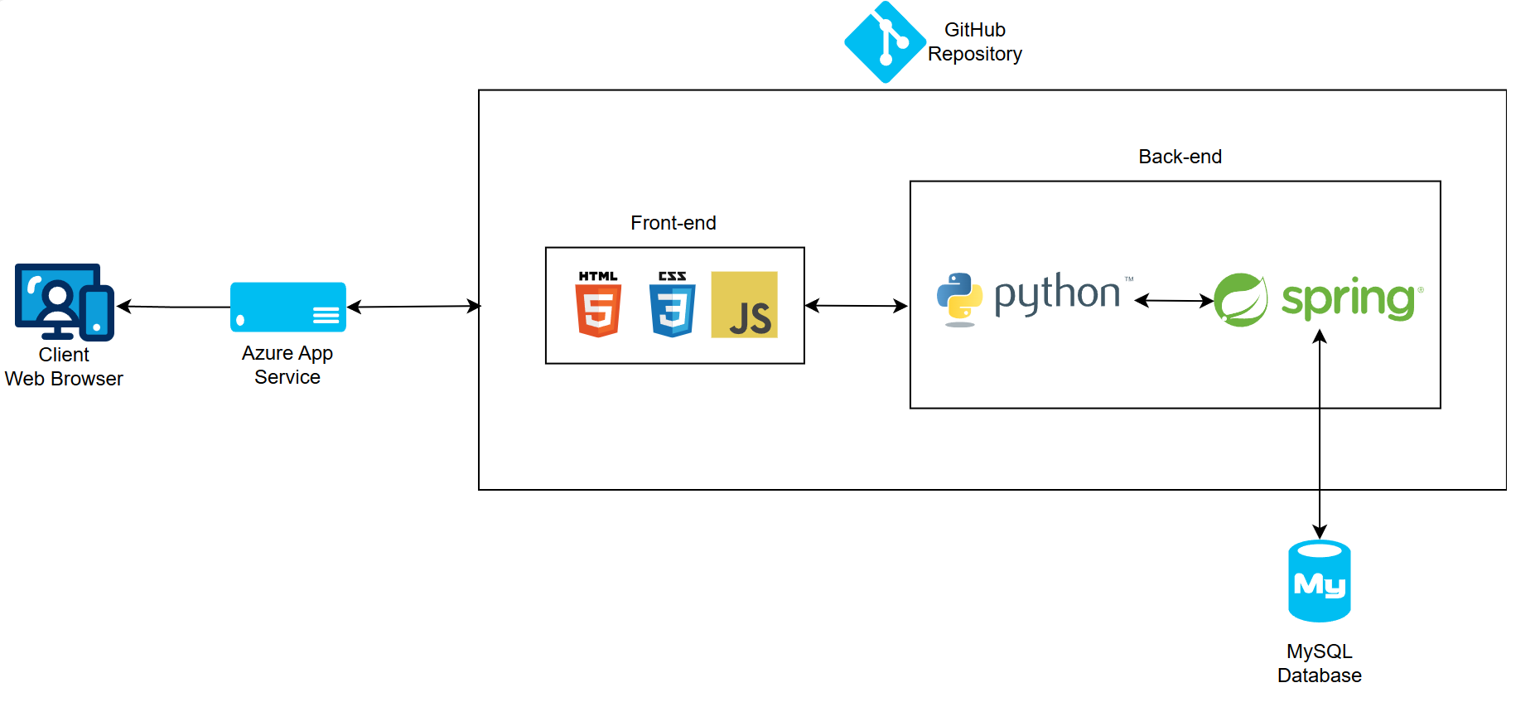
[과제 심의] 아키텍처 정의서
아키텍처 정의서

Slide 6
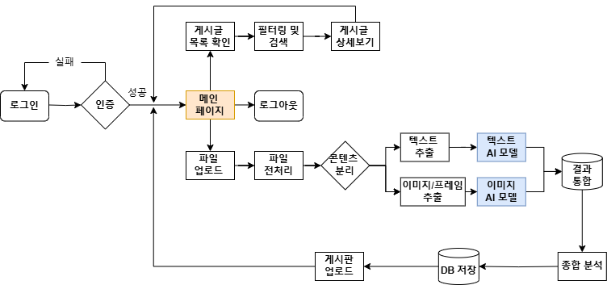
[과제 심의] 서비스 플로우
서비스 플로우
서비스명 | AI를 활용한 혐오 컨텐츠 탐지 시스템
구분 | 서비스 흐름
서비스 플로우

Slide 7
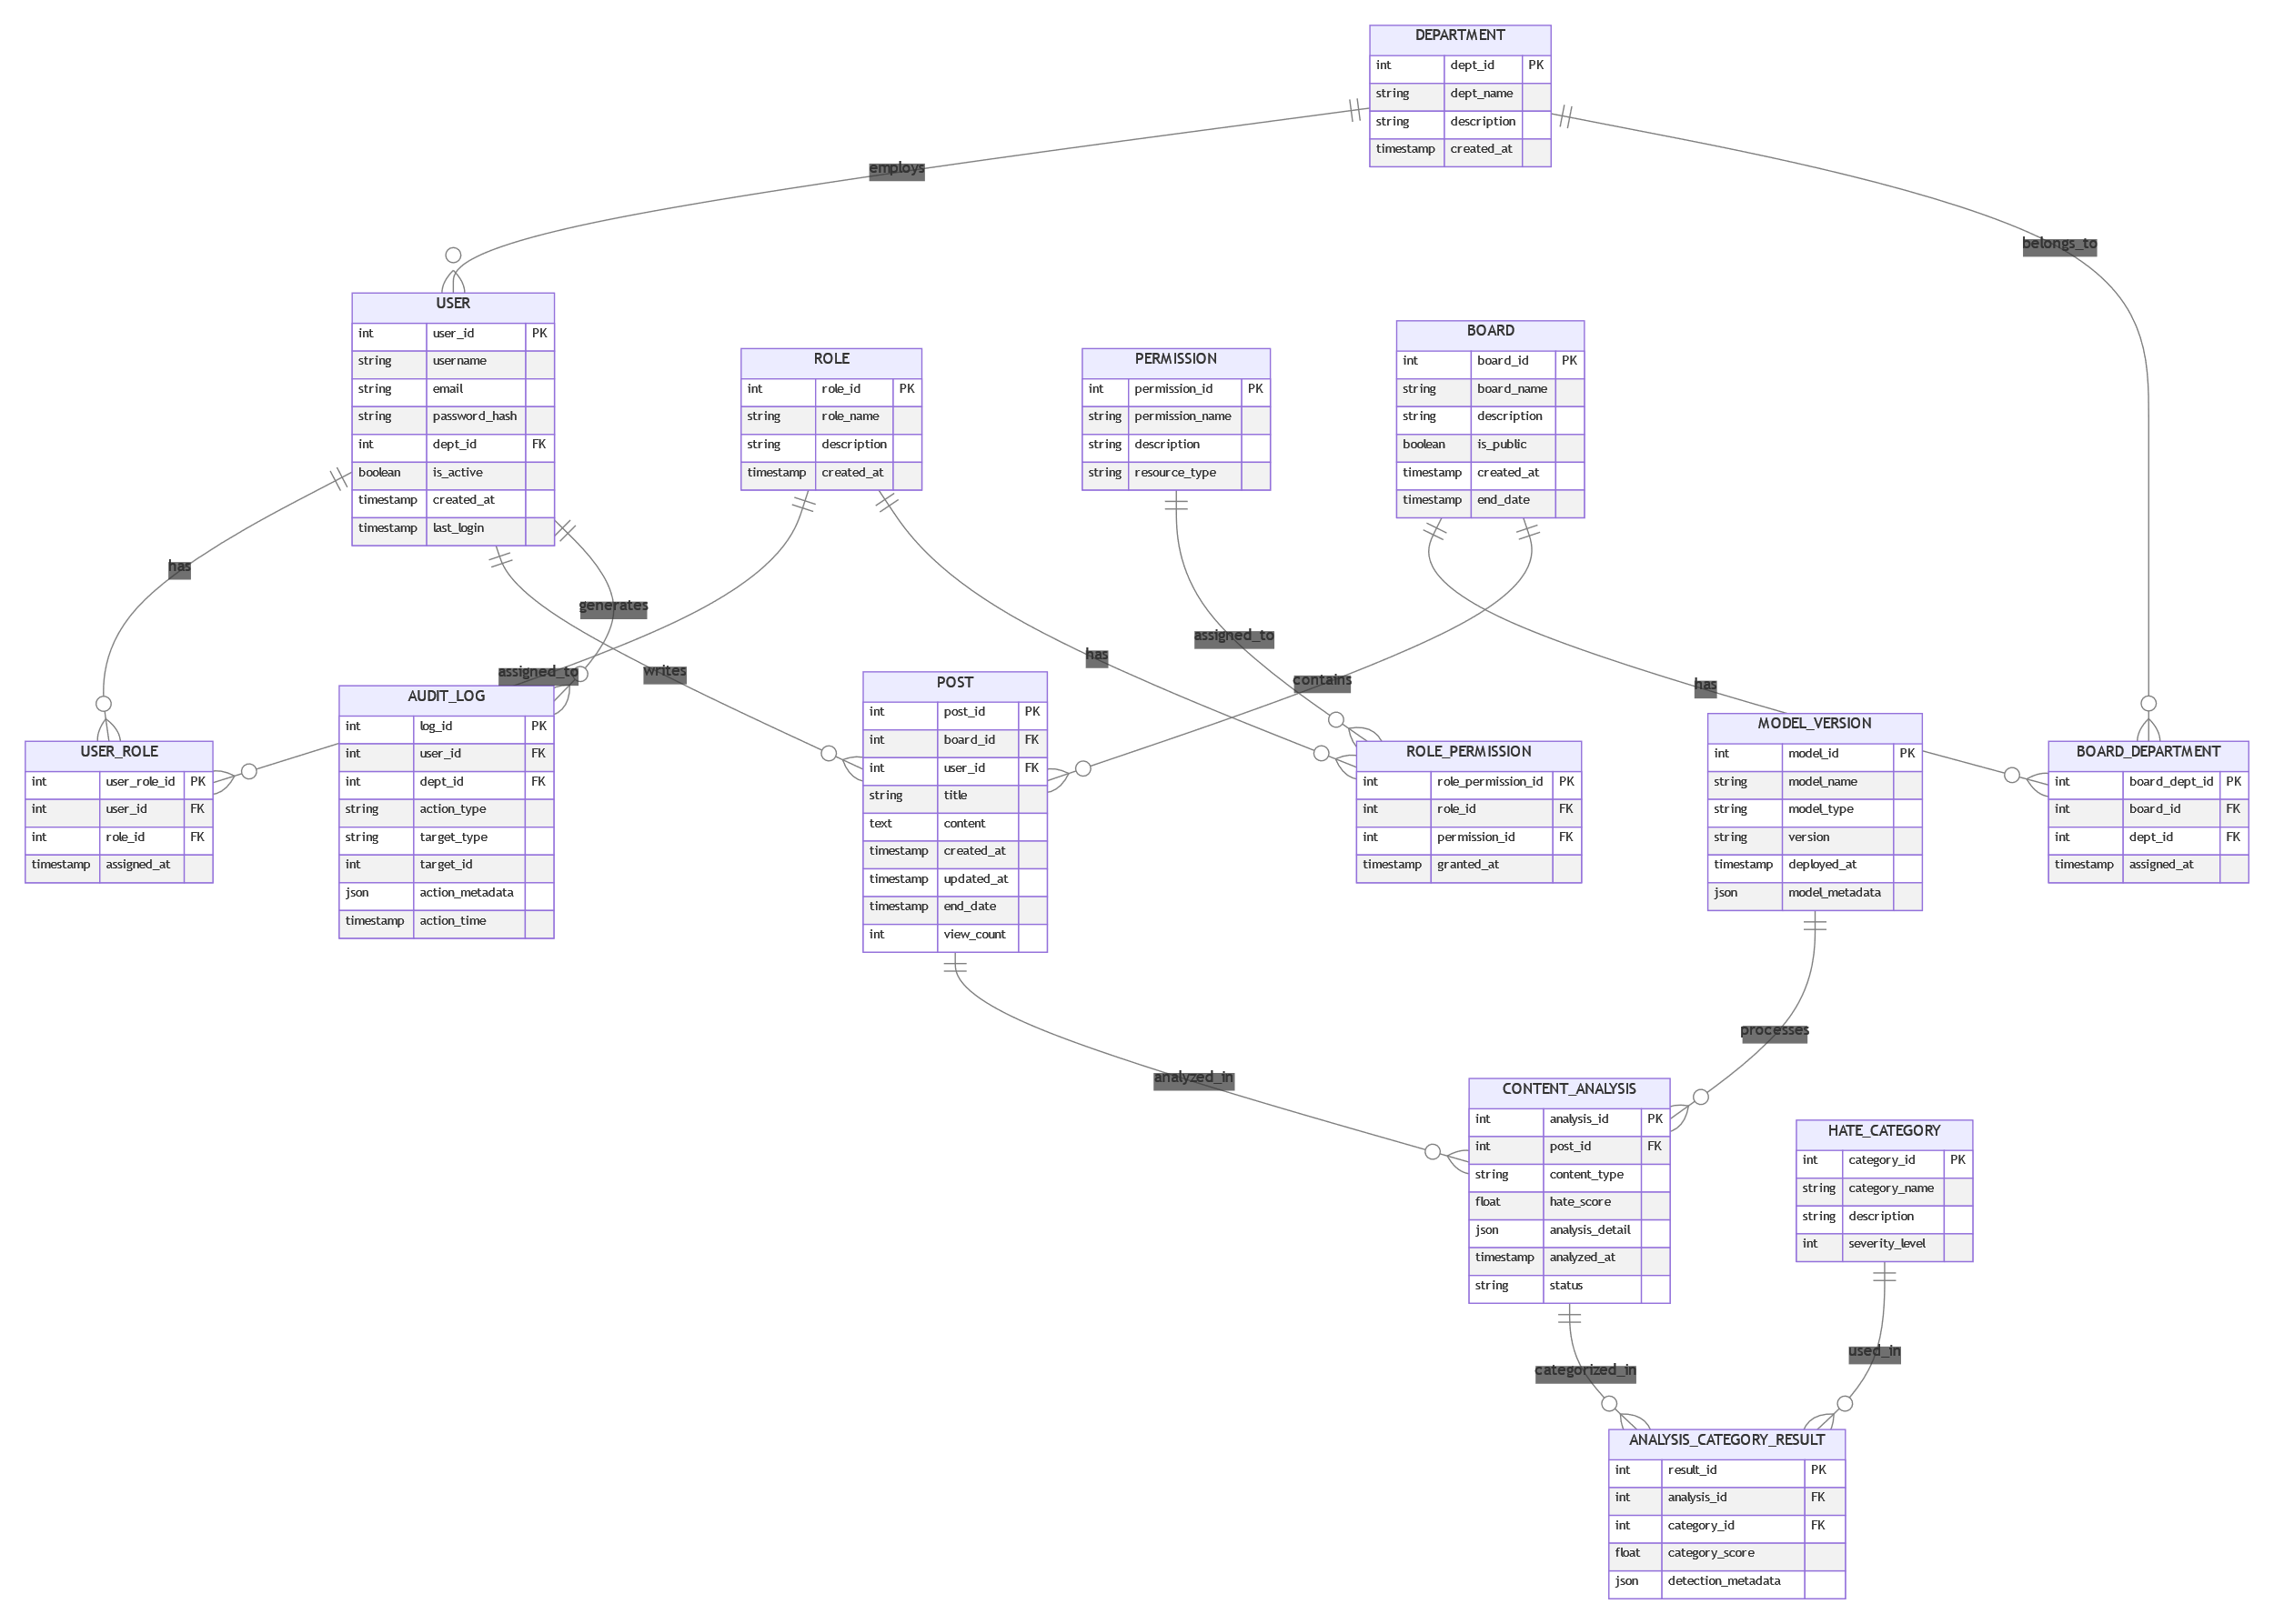
[과제 심의] ERD
ERD

Slide 8

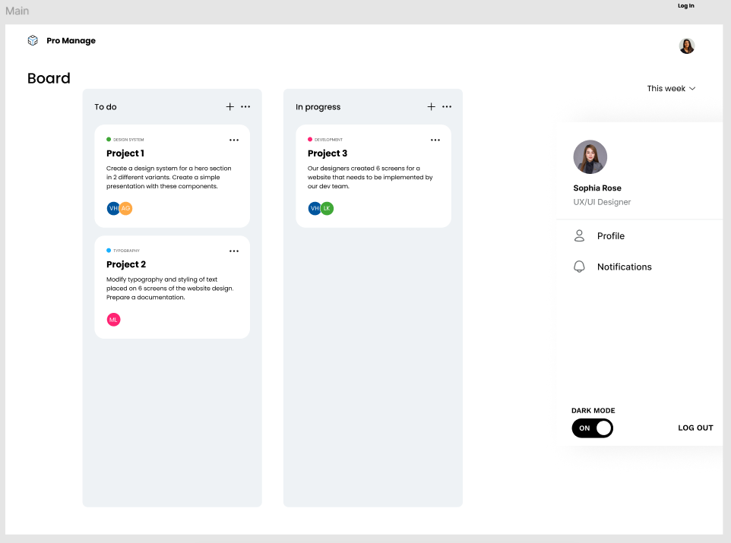
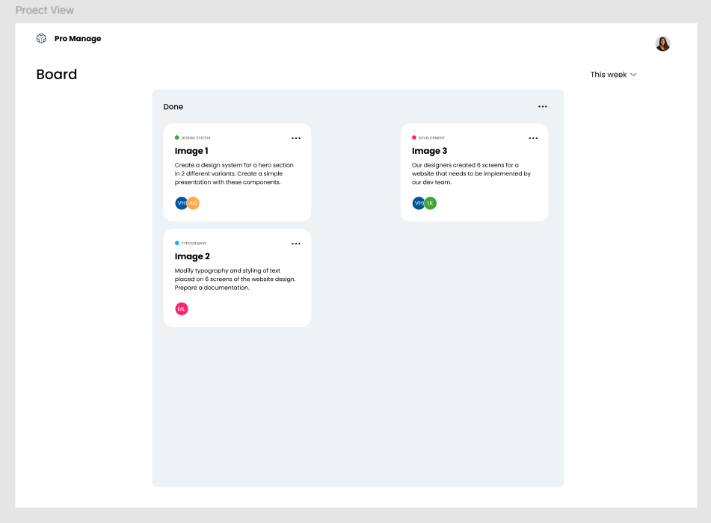
 |  |  |  |  |  |  | UI 설계서
Project명 |  | AI를 활용한 혐오 컨텐츠 탐지 시스템 | 화면 ID | Home | 서버 |  | WEB
화면경로 |  | /home | 화면명 | Home(Project 게시판) | 버전 |  | 1.0
화면 구성 |  |  |  |  | 화면 설명
 |  |  |  |  | # | 로그인 후 프로젝트 게시판 화면
 |  |  |  |  | 1 | 프로젝트 게시판 - 1. In progress : 현재 진행 중인 프로젝트 확인 2. To do : 앞으로 진행할 프로젝트 확인 플러스 버튼 : 새로운 프로젝트 생성 ••• 버튼 : 프로젝트 수정
 |  |  |  |  | 2 | 1) 사이드 nav (로그인 되어있을 시) 사용자 프로필 사진을 누르면 nav가 보이고 이를 통해 다양한 서비스를 이용할 수 있음. 1. 프로필 페이지로 이동(개인 정보 확인.. 등) 2. 알림 페이지로 이동(업로드 한 파일 완료 알림..등) 3. Dark mode on/off 기능
 |  |  |  |  | 3 | 완료된 프로젝트 게시판 완료된 프로젝트들을 볼 수 있는 게시판
2-1
1-1
1-2
2-2
3
2-3

Slide 9
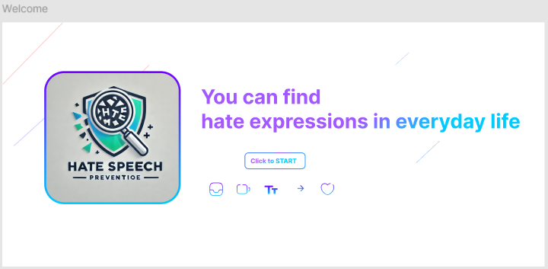
 |  |  |  |  |  |  | UI 설계서
Project명 |  | AI를 활용한 혐오 컨텐츠 탐지 시스템 | 화면 ID | Welcome | 서버 |  | WEB
화면경로 |  | /(Root) | 화면명 | Welcome page | 버전 |  | 1.0
화면 구성 |  |  |  |  | 화면 설명
 |  |  |  |  | # | 로그인 전 welcome page
 |  |  |  |  | 1 | Login 페이지로 이동 유저 - Login or Signup
1

Slide 10
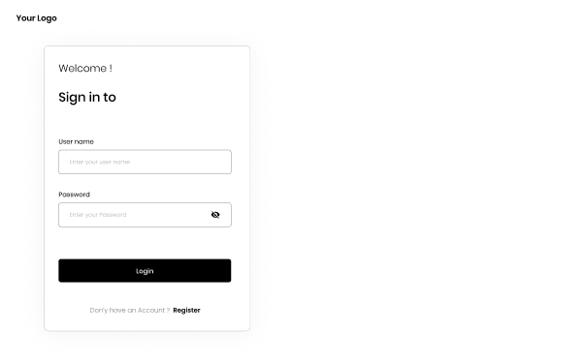
 |  |  |  |  |  |  | UI 설계서
Project명 |  | AI를 활용한 혐오 컨텐츠 탐지 시스템 | 화면 ID | login | 서버 |  | WEB
화면경로 |  | /login | 화면명 | 로그인 | 버전 |  | 1.0
화면 구성 |  |  |  |  | 화면 설명
 |  |  |  |  | # | 로그인 화면
 |  |  |  |  | 1 | 페이지 첫 접속 시 비로그인 상태이면, 로그인 하는 페이지 비밀번호는 보안을 위해서 마스킹 처리 눈 아이콘을 이용해서 마스킹 처리 여부를 선택 가능
1-1
1-2

Slide 11
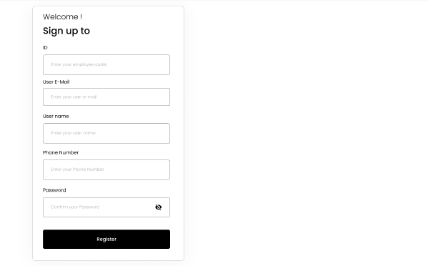
 |  |  |  |  |  |  | UI 설계서
Project명 |  | AI를 활용한 혐오 컨텐츠 탐지 시스템 | 화면 ID | signup | 서버 |  | WEB
화면경로 |  | /signup | 화면명 | 회원 가입 | 버전 |  | 1.0
화면 구성 |  |  |  |  | 화면 설명
 |  |  |  |  | # | 회원가입 화면
 |  |  |  |  | 1 | 회원 가입을 위한 정보를 입력하는 화면 사용자 사번을 이용해서 아이디 생성 사용자의 이메일 주소를 입력 사용자의 이름을 입력 사용자의 휴대전화 번호를 입력 사용자가 사용할 비밀번호를 입력. 눈 아이콘을 이용해서 마스킹 처리 여부를 선택할 수 있다.
1-1
1-2
1-3
1-4
1-5
1-6

Slide 12
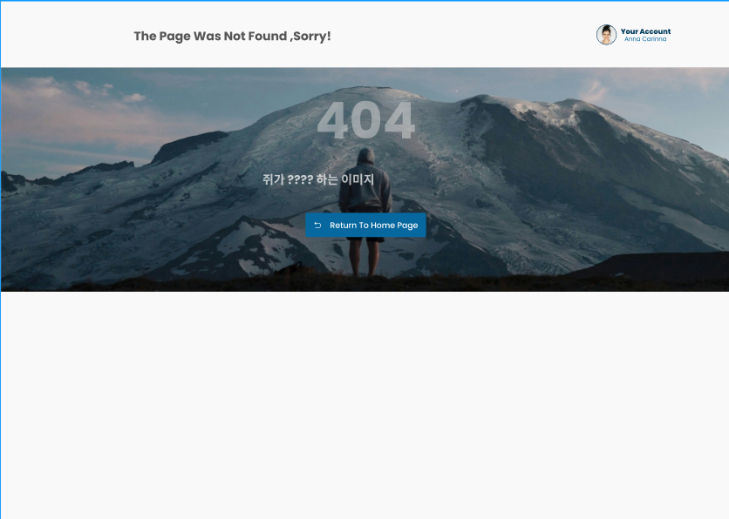
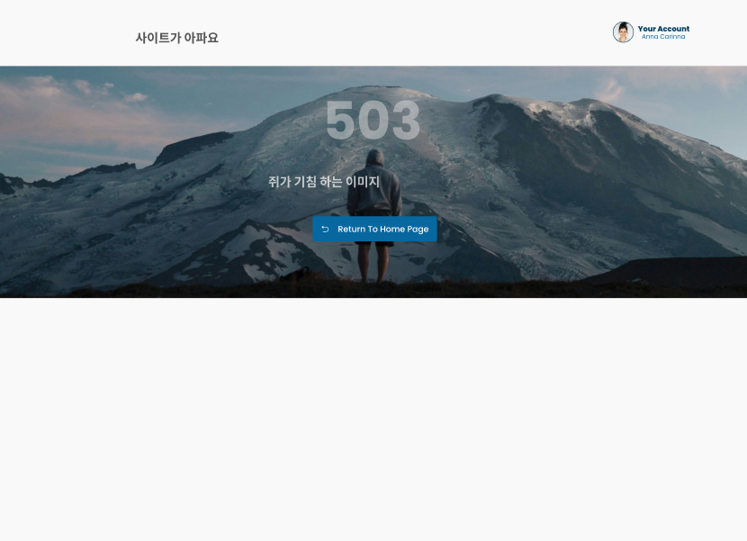
 |  |  |  |  |  |  | UI 설계서
Project명 |  | AI를 활용한 혐오 컨텐츠 탐지 시스템 | 화면 ID | Error | 서버 |  | WEB
화면경로 |  | Invalid Path | 화면명 | 사용자 오류 / 서버 오류 | 버전 |  | 1.0
화면 구성 |  |  |  |  | 화면 설명
 |  |  |  |  | # | 페이지에서 오류가 발생했을 때 화면
 |  |  |  |  | 1 | 404 오류로 사용자가 잘못된 주소로 접근했을 때 나타나는 화면. Return To Home Page 버튼을 눌러 홈페이지 이동을 유도
 |  |  |  |  | 2 | 503 오류로 서버에서 오류가 발생했을 때 나타나는 화면. Return To Home Page 버튼을 눌러 홈페이지 이동을 유도
1-1
1-2
2-1
2-2

Slide 13
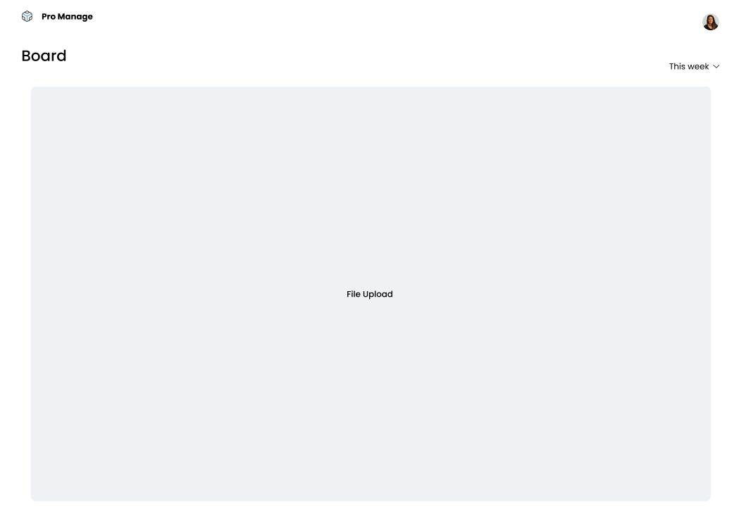
 |  |  |  |  |  |  | UI 설계서
Project명 |  | AI를 활용한 혐오 컨텐츠 탐지 시스템 | 화면 ID | File Upload | 서버 |  | WEB
화면경로 |  | /task/? | 화면명 | 파일 업로드 | 버전 |  | 1.0
화면 구성 |  |  |  |  | 화면 설명
 |  |  |  |  | # | 혐오 표현 탐지를 위해 파일을 업로드 하는 화면
 |  |  |  |  | 1 | File Upload를 클릭하면 파일 탐색기를 열어 파일을 선택할 수 있게 한다. 파일 탐색기에서 파일을 드래그 앤 드랍으로 파일을 업로드 할 수 있게 한다
1-1
1-2

Slide 14
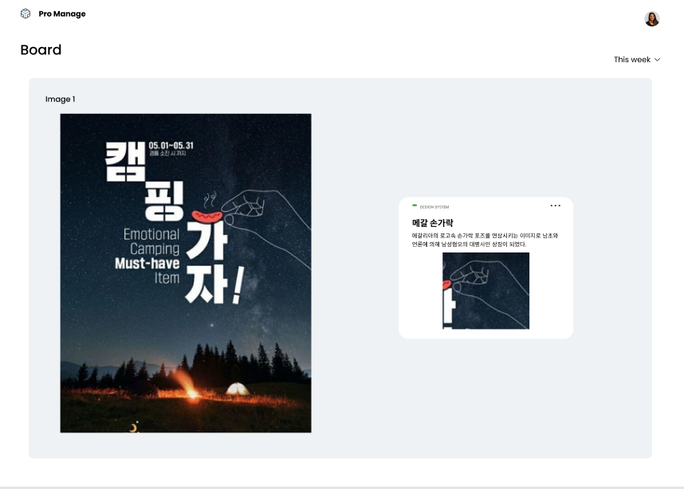
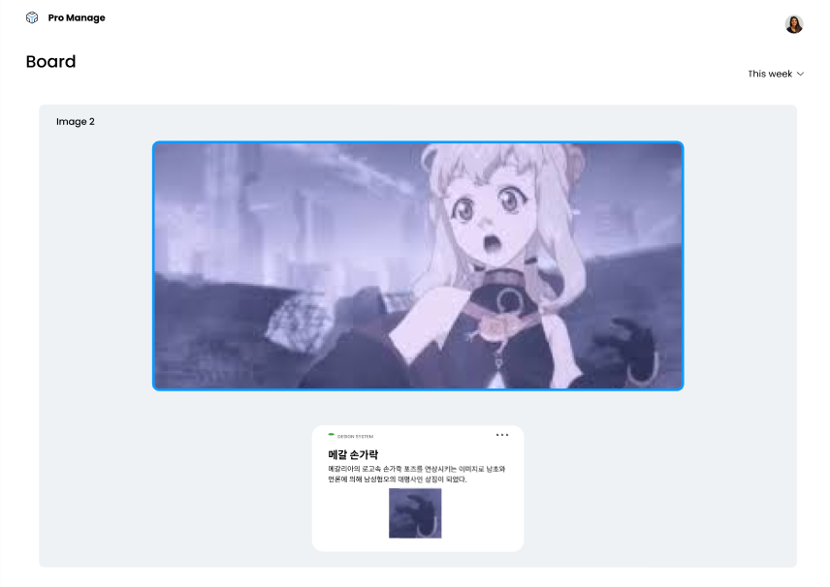
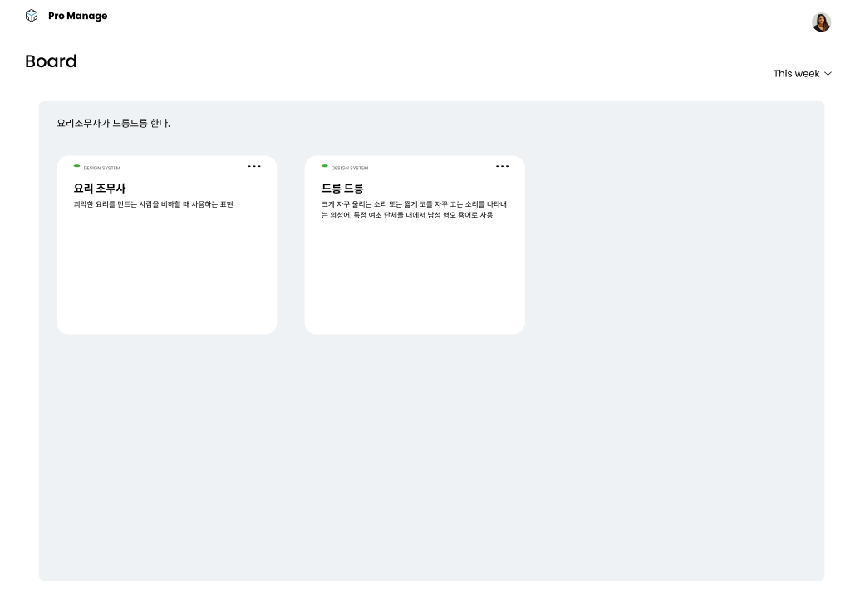
 |  |  |  |  |  |  | UI 설계서
Project명 |  | AI를 활용한 혐오 컨텐츠 탐지 시스템 | 화면 ID | Task | 서버 |  | WEB
화면경로 |  | /task/? | 화면명 | 현재 작업 | 버전 |  | 1.0
화면 구성 |  |  |  |  | 화면 설명
 |  |  |  |  | # | 혐오 표현 결과를 확인하는 화면
 |  |  |  |  | 1 | 혐오 표현이 사용된 원본 사진을 나타냄 혐오 표현이 사용된 부분에 대한 리포트를 나타냄.
 |  |  |  |  | 2 | 혐오 표현이 사용된 원본 영상을 나타냄 혐오 표현이 사용된 부분에 대한 리포트를 나타냄.
 |  |  |  |  | 3 | 혐오 표현이 사용된 원본 텍스트를 나타냄 혐오 표현이 사용된 부분에 대한 리포트를 나타냄.
1-1
2-1
1-2
2-2
3-1
3-2

Slide 15
 |  |  |  |  |  |  | UI 설계서
Project명 |  | AI를 활용한 혐오 컨텐츠 탐지 시스템 | 화면 ID | Board | 서버 |  | WEB
화면경로 |  | /board | 화면명 | Task 게시판 | 버전 |  | 1.0
화면 구성 |  |  |  |  | 화면 설명
 |  |  |  |  | # | 로그인 후 Task 게시판 화면
 |  |  |  |  | 1 | Task 게시판 - 1. In progress : 현재 진행 중인 프로젝트 확인 2. To do : 앞으로 진행할 프로젝트 확인 플러스 버튼 : 새로운 프로젝트 생성 ••• 버튼 : 프로젝트 수정
 |  |  |  |  | 2 | 1) 사이드 nav (로그인 되어있을 시) 사용자 프로필 사진을 누르면 nav가 보이고 이를 통해 다양한 서비스를 이용할 수 있음. 1. 프로필 페이지로 이동(개인 정보 확인.. 등) 2. 알림 페이지로 이동(업로드 한 파일 완료 알림..등) 3. Dark mode on/off 기능
 |  |  |  |  | 3 | 완료된 Tasks 게시판 완료된 프로젝트들을 볼 수 있는 게시판
2-1
1-1
1-2
2-2
3
2-3

